Slide 1


Направление подготовки: Информационные системы и технологии
Профиль: Веб-разработка
Выпускная квалификационная работа
на тему
«Разработка веб-приложения для управления проектами и задачами на базе Австралийской компании Atlassian, в частности их продукта Jira»
Обучающийся: Пастьбин Александр Юрьевич
Руководитель: Мутраков Олег Сергеевич

Slide 2



Цель и задачи
Цель: проектирование и разработка прототипа системы управления проектами на базе современных веб-технологий для эффективной совместной работы команд
Задачи:
1. Провести комплексный анализ предметной области и выполнить сравнительный обзор существующих систем управления проектами.
2. Проанализировать современные стеки технологий для разработки высоконагруженных веб-интерфейсов и систем реального времени.
3. Разработать информационную модель и спроектировать структуру реляционной базы данных.
4. Спроектировать и реализовать серверную часть на базе Node.js (Next.js), обеспечивающую безопасность и атомарность операций.
5. Реализовать механизмы синхронизации данных в реальном времени с использованием протокола WebSocket.
6. Разработать интуитивно понятный клиентский интерфейс, адаптированный под требования Agile-команд.
7. Оценить экономическую эффективность разработки и внедрения продукта.

Slide 3
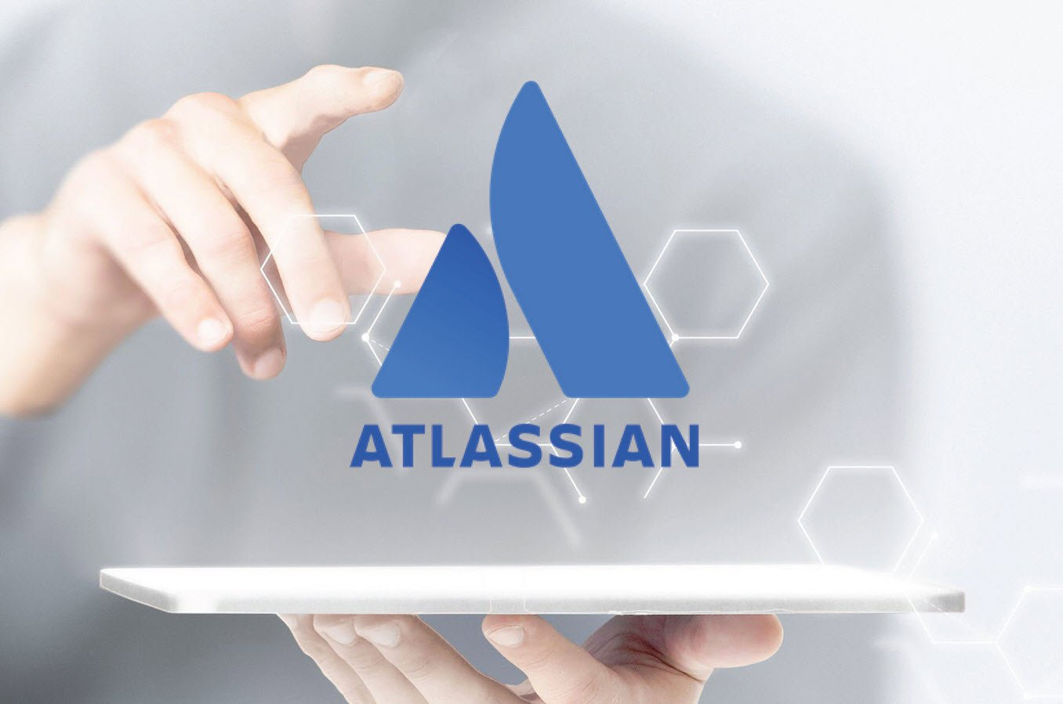
Актуальность темы
Уход с рынка РФ зарубежных вендоров (в т.ч. Atlassian) — необходимость импортозамещения.
Системы управления задачами востребованы в разных отраслях для прозрачности процессов и контроля сроков.
Гибкие методологии (Agile, Scrum, Kanban) вышли за рамки ИТ.
Цель — отечественный аналог с современными технологиями и понятным интерфейсом, без зависимости от зарубежного SaaS.

Slide 4
Рынок инструментов управления проектами
- Среди разработчиков: Jira — лидер по использованию (по опросам сообщества разработчиков — более половины респондентов)
- Мировой рынок: доля Jira в сегменте ПО для управления проектами оценивается аналитиками в 40–42%
- В организациях, использующих софт этой категории, Jira выбирают более половины

Slide 5

Ситуация на российском рынке
Доля зарубежных продуктов (Jira, Microsoft Project и др.) сократилась примерно вдвое по сравнению с 2022 г.
Около трети компаний продолжают использовать продукты ушедших вендоров в смешанном или автономном режиме.
Российские аналоги: Tracker (Яндекс), Kaiten, EvaProject, Bitrix24 монопродуктовые решения занимают порядка 70% рынка на 2026г.
После ухода Atlassian доля отечественных решений в сегменте управления проектами выросла до ~74%.

Slide 6

Теоретические аспекты
Критерий | Jira | Trello | ClickUp | Jira Synergy | Bitrix24
Сложность настройки | Высокая | Низкая | Средняя | Низкая | Высокая
Синхронизация Real-time | Средняя | Средняя | Высокая | Максимальная | Средняя
Стоимость лицензий | Высокая | Средняя | Средняя | Отсутствует | Средняя
Скорость интерфейса | Средняя | Высокая | Средняя | Высокая | Средняя
Исследованы основы веб-приложений: клиент в браузере, логика и данные на сервере
Проанализированы методологии: Agile, Scrum, Kanban — основа для проектирования системы
Выполнен сравнительный обзор решений (Jira, Trello, ClickUp, Bitrix24)
Jira Sinergy
Вывод: запрос на лёгкое решение с быстрой синхронизацией в реальном времени и простой настройкой

Slide 7
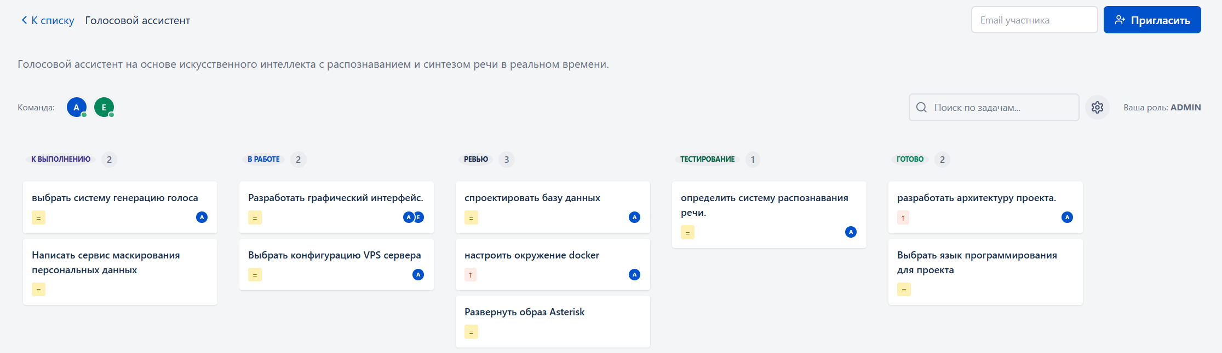


Разработка веб-приложения
Реализован проект: Kanban-доска, проекты, участники, задачи со статусами и приоритетами
Синхронизация в реальном времени: все участники видят изменения без перезагрузки страницы
Безопасность: аутентификация, разграничение прав по проектам, валидация данных

Slide 8

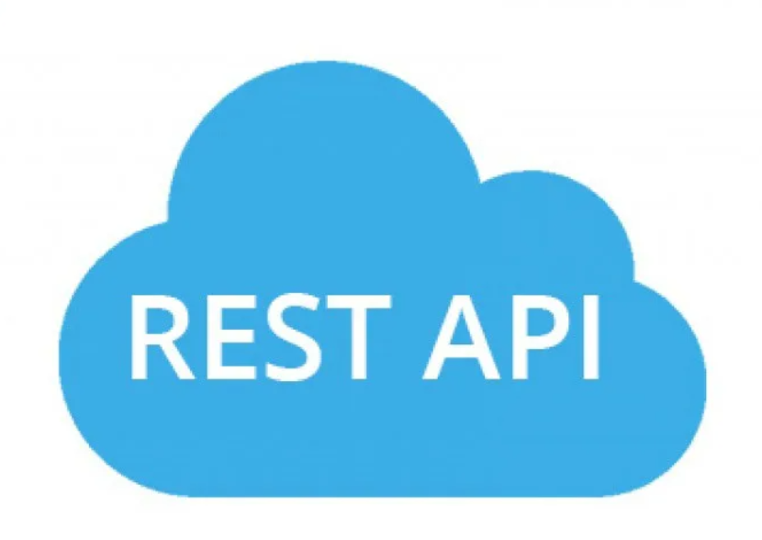





Архитектура Jira Synergy
Ядро системы объединяет клиентский интерфейс, серверную логику, канал реального времени и хранилище данных
Все компоненты развёртываются в едином окружении (в т.ч. Docker); связи — по протоколам HTTP, WebSocket, доступ к БД через ORM
Клиент (Next.js, React) интерфейс в браузере
REST API — запросы данных, создание/обновление задач
Jira Synergy
Socket.io — синхронизация в реальном времени
Prisma ORM — работа с данными
PostgreSQL — база данных
Docker — окружение развёртывания

Slide 9





Экономическая эффективность
Экономия за 3 года: 156 000руб из расчета команды 20 человек
Трудоёмкость разработки: 300 человеко-часов
Единовременные затраты: 330 000 руб. (разработка)
Эксплуатация: 18 000 руб./год (хостинг)
Окупаемость: менее 2 лет

Slide 10
Благодарю за внимание

